Slide 1
编译原理 Principle of Compiler 2020-2021第2学期
第五章 语法制导翻译技术
谌志群

Slide 2
回顾
源程序
开始
取单词
语法单位
词法分析
程序
语法分析
程序
语义分析及中间
代码生成程序
送单词
语义信息
中间代码
第3章
字符串
正规表达式
单词符号
有限自动机
错误的诊查处理

Slide 3
回顾
源程序
开始
取单词
语法单位
词法分析
程序
语法分析
程序
语义分析及中间
代码生成程序
送单词
语义信息
中间代码
错误的诊查处理
第4章
文法
推导，归约
分析树
自顶向下分析LL(1)
自底向上分析LR, SLR
然后？

Slide 4
语法制导翻译技术
语义分析概述
语法制导定义
S-属性定义及其自底向上的计算
L-属性定义及其深度优先的计算

Slide 5
5.1 语义分析概述
词法分析、语法分析 —— 程序在书写上是正确的、在语法上是正确的，不能保证含义（语义）上的正确性
“老鼠吃猫” 问题
语法正确的句子，它的语义可能存在问题

Slide 6
5.1 语义分析概述
语义分析阶段分析源程序的含义，并作相应的处理，语义分析的基本功能:
确定类型:确定标识符所关联数据对象的类型，即处理源程序的说明部分
类型检查:对运算及进行运算的运算分量进行类型检查，检查运算的合法性与运算分量类型的一致性（相容性），必要时作相应的类型转换
识别含义:确定程序中各构成成分组合到一起的含义，对可执行语句生成中间代码或目标代码
语义分析往往是和中间代码生成紧密联系的

Slide 7
5.1 语义分析概述
语义分析的基本功能:
其他一些静态语义检查：
控制流检查:如对于PASCAL语言，不允许从循环外跳转到循环内，C语言的break引起控制离开最小包围的while、for等语句，检查是否这样的语句存在
唯一性检查:如标识符只能定义一次，枚举类型的元素不能重复等

Slide 8
5.1 语义分析概述
语义分析的输入是语法分析的输出(分析树)，输出是中间代码，但同时它还完成了很多语义处理工作(如上所述)
语义分析的主流技术 —— 语法制导翻译技术
语法制导翻译的基本思想:
将语言结构的语义以属性(attribute)的形式赋予代表此结构的文法符号

Slide 9
5.2 语法制导定义
文法符号的属性:
文法符号代表语言结构，如标识符、表达式、语句、程序
为每个文法符号引入一个属性集合，反映相应语言结构的语义信息，如标识符的类型、常量的值、变量的存储地址等

Slide 10
5.2 语法制导定义
属性的类型（从分析过程中属性值的计算方法来分类）：
1、综合属性：属性值是分析树中该结点的子结点的属性值的函数
2、继承属性：属性值是分析树中该结点的父结点和/或兄弟结点的属性值的函数

Slide 11
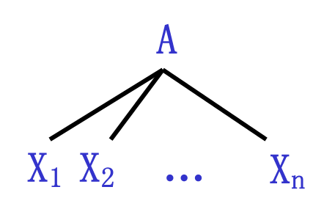
5.2 语法制导定义
对于产生式 A→X₁ X₂ …X_{n}
计算 A 的综合属性,
S(A ) : = f ( I ( X₁ ) , … , I ( X_{n} ) )
计算 X_{j} 的继承属性,
T ( X_{j} ) : = f ( I ( A ) , ..., I ( X_{n} ) )
综合属性用于“自下而上”传递信息
继承属性用于“自上而下”传递信息

Slide 12
5.2 语法制导定义
非终结符（开始符号除外）既可有综合属性也可有继承属性
文法开始符号没有继承属性
终结符号只有综合属性，一般由词法分析器提供

Slide 13
5.2 语法制导定义
语法制导定义：
为每一条产生式（A →α）引入一套语义规则
规则形式：b := f (c₁,c₂,…,c_{k})
b 是 A 的综合属性，则c₁,c₂,…,c_{k}是产生式右部文法符号的属性
b 是产生式右部某文法符号的继承属性，则c₁,c₂,…,c_{k}是产生式文法符号的属性

Slide 14
5.2 语法制导定义
虚（综合）属性：
针对语义动作（过程或语义子程序）
只是为了形式上的统一
语义规则可以计算属性值，也可以（语义动作）在符号表中登录信息、输出错误信息、进行类型检查、产生中间代码等
** 规则形式：b := f (c₁,c₂,…,c_{k})

Slide 15
5.2 语法制导定义
例1 （只有综合属性）
产生式 语义规则
L → E n print (E.val )
E → E₁ + T E.val = E₁.val + T.val
E → T E.val = T.val
T → T₁ * F T.val = T₁.val * F.val
T → F T.val = F.val
F → (E) F.val = E.val
F → digit F.val = digit .lexval
1.语义动作计算虚属性
2.终结符号的属性来自词法分析器
3.某些非终结符加下标是为了区分一个产生式中同一非终结符的多次出现

Slide 16
5.2 语法制导定义
例2 （带有继承属性）
产生式 语义规则
D → T L L.in = T.type
T → int T.type = integer
T → real T.type = real
L → L₁ , id L₁.in = L.in
addtype(id.entry, L.in)
L → id addtype(id.entry, L.in)

Slide 17
5.2 语法制导定义
属性文法：语法制导定义对上下文无关文法进行了扩充，扩充后的文法称为属性文法。

Slide 18
5.2 语法制导定义
语法制导翻译:
根据语法分析中产生式对应的语义规则进行翻译的方法称为语法制导翻译。
语法制导：基于语法分析中用到的文法产生式
翻译：完成语义分析的各项功能，不仅指生成中间代码

Slide 19
5.2 语法制导定义
属性之间的依赖关系
语义规则 b := f (c₁,c₂,…,c_{k})
只有在已知 c₁,…,c_{k} 值的基础上，才能计算属性值 b
称属性 b 依赖于属性 c₁,…,c_{k}

Slide 20
5.2 语法制导定义
依赖图:
有向边，a → b，表示属性 b 依赖于属性 a
用来表示属性之间依赖关系的有向图称为依赖图

Slide 21
5.2 语法制导定义
依赖图的构造算法
for 分析树中的每个结点n do
for 与结点n对应的文法符号的每个属性a do
在依赖图中为a构造一个结点；
for 分析树的每个结点n do
for 结点n所用产生式对应的每条语义规则b:＝f(c₁,c₂,…,c_{k} ) do
for i:=1 to k do
从结点c_{i}到结点b构造一条有向边；
考虑的是分析树中的结点
一个属性建立一个结点
为每个语义动作引入一个虚属性

Slide 22
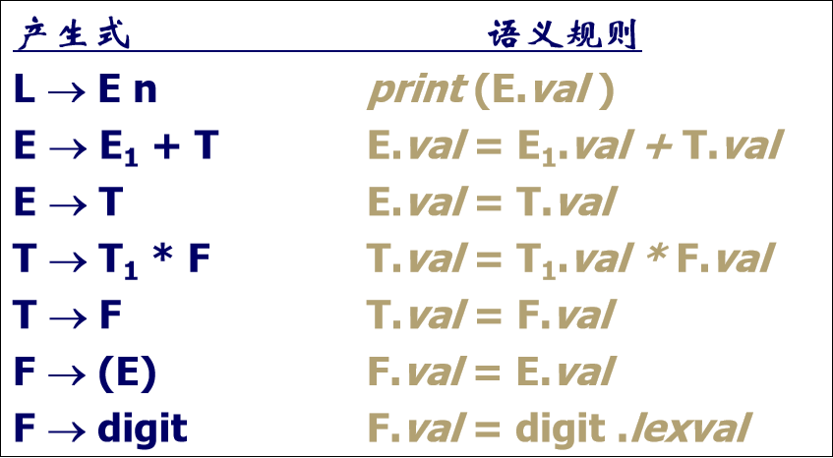
5.2 语法制导定义
依赖图例子
L
n
E
val
E
T
val
val
T
val
+
F
val
4
T
*
F
val
val
lexval
5
F
val
lexval
例1文法的句子
3
lexval

Slide 23
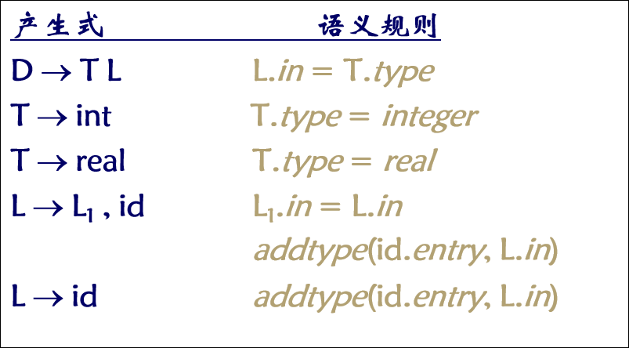
5.2 语法制导定义
依赖图的例子：
例2文法的句子
D
T.type = real
L.in = real
real
L.in = real
,
id₃
L.in = real
,
id₂
id₁

Slide 24
5.2 语法制导定义
依赖图的例子：
依赖图
D
T
4 type
in 5
L
6
4
5
6
real
in 7
L
8
,
id₃
3 entry
7
8
3
in 9
9
L
10
10
,
id₂
2 entry
2
id₁
1
1 entry

Slide 25
5.2 语法制导定义
属性计算顺序
有向非循环图的拓扑排序
图中所有结点的一个排列
若 m_{i}→m_{j} 是一有向边，则在结点序列中 m_{i} 在 m_{j} 的前面

Slide 26
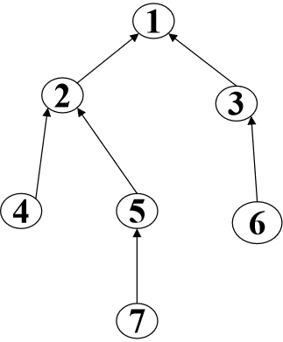
5.2 语法制导定义
例子：
拓扑排序：7 6 5 4 3 2 1 7 5 6 4 3 2 1 4 7 6 3 5 2 1
* 依赖图的任一拓扑排序是一个合理的属性计算顺序

Slide 27
语法制导翻译技术
属性计算实例：
依赖图
4
5
6
7
8
3
9
10
2
1
拓扑排序：1，2，3，4，5，6，7，8，9，10
1，2，3 为终结符号的综合属性
6，8，10 为虚属性，由语义动作计算

Slide 28
5.2 语法制导定义
属性计算的三种方法：
1、分析树法：
（1）按基础文法构造句子（程序）的分析树（语法分析）
（2）按分析树构造依赖图
（3）对依赖图进行拓扑排序，得到语义规则的执行顺序
（4）按上述顺序执行语义规则，计算属性值，得到句子的翻译结果
* 如果依赖图存在回路，这种方法会失败

Slide 29
5.2 语法制导定义
2、基于语义规则的方法：
语法分析和属性计算分开，先构造分析树，然后按预先定义的策略遍历分析树来计算属性
* 语义规则的定义和计算顺序(翻译模式)在编译器构造之前确定

Slide 30
5.2 语法制导定义
分析树遍历策略的确定（构造编译器时）要考虑语义规则的定义及计算顺序，因此是基于规则的方法
优点：不构造依赖图，不对依赖图进行拓扑排序，提高了时空效率

Slide 31
5.2 语法制导定义
3、忽略语义规则的方法：
在进行语法分析的同时进行翻译，即边分析边计算属性，计算次序由分析方法确定而与语义规则无关
缺点：这样确定计算次序将限制能实现的语法制导定义的种类
优点：不构造依赖图，不对依赖图进行拓扑排序，提高了时空效率

Slide 32
5.3 S-属性定义及其自底向上的计算
S -属性定义：
** 只含有综合属性的语法制导定义
产生式 | 语义规则
L→En | print(E.val)
E →E₁+T | E.val := E₁ .val+T. val
E →T | E ⋅val := T ⋅ val
T →T₁*F | T ⋅val := T₁ ⋅ val*F ⋅ val
T →F | T ⋅val := F ⋅ val
F →(E) | F ⋅val := E⋅ val
F →digit | F ⋅val := digit⋅lexval

Slide 33
5.3 S-属性定义及其自底向上的计算
只有综合属性时依赖图中有向边的走向和自底向上分析时建立分析树的顺序是一致的
因此，可以考虑在进行语法分析（自底向上）的同时进行翻译（执行语义规则）

Slide 34
5.3 S-属性定义及其自底向上的计算
L
n
E
val
E
T
val
val
T
val
+
F
val
4
T
*
F
val
val
lexval
5
F
val
lexval
3
lexval

Slide 35
5.3 S-属性定义及其自底向上的计算
具体实现：扩充 LR分析器，为栈中的每一个文法符号增加一个属性域，存放分析过程中该文法符号的综合属性值，当用产生式进行归约时，产生式左边文法符号入栈，其属性值由栈中正在归约的产生式右边符号的属性值计算

Slide 36
5.3 S-属性定义及其自底向上的计算
例子 ：
A → X Y Z
… | …
X | X.x
Y | Y.y
Z | Z.z
… | …
… | …
A | A.a
… | …
… | …
… | …
top
top

Slide 37
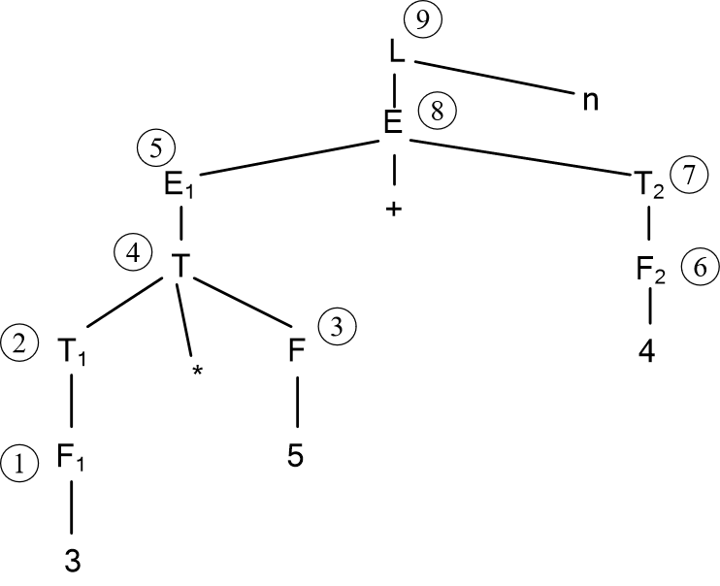
5.3 S-属性定义及其自底向上的计算
属性计算的例子
** 按顺序执行语义规则，完成翻译

Slide 38
5.4 L-属性定义及其深度优先的计算
L -属性定义：
是一种语法制导定义
对于产生式 A→X₁X₂…X_{n} 右部 X_{j} 的继承属性，它依赖于：
1、 X₁，X₂，…，X_{j-1} （ X_{j}左边的文法符号）的属性
2、 A 的继承属性
** L-属性定义包含 S-属性定义

Slide 39
5.4 L-属性定义及其深度优先的计算
例子：
产生式 | 语义规则
A → LM | L.i:=l(A.i) M.i:=m(L.s) A.s:=f(M.s)
A→QR | R.i:=r(A.i) Q.i:=q(R.s) A.s:=f(Q.s)
（非 L-属性定义）
文法符号Q的继承属性依赖于它右边文法符号R的属性

Slide 40
5.4 L-属性定义及其深度优先的计算
翻译模式：
将语义规则放到 { } 中，并插入到产生式右部的适当位置，以反映语义规则的计算顺序，这种书写形式称之为翻译模式
翻译模式与语法制导定义的区别：翻译模式中指明了语义规则的执行顺序

Slide 41
5.4 L-属性定义及其深度优先的计算
例子: 一个简单的翻译模式(中缀变后缀)
E → T R
R → addop T {print (addop.lexeme)} R₁ | ε
T → num {print (num.val)}
把语义动作看作是终结符号，用此翻译模式来分析输入句子:
9 – 5 + 2
可得到分析树

Slide 42
5.4 L-属性定义及其深度优先的计算
E
对分析树进行深度优先遍历，执行语义动作，完成翻译工作
T
R
9
{print(‘9’)}
T
-
{print(‘-’)}
R
1
3
T
5
{print(‘5’)}
+
{print(‘+’)}
R
输出:95-2+
2
5
它是输入表达式9-5+2的后缀式
{print(‘2’)}
2
ε
4
该翻译模式适合以深度优先顺序计算属性

Slide 43
5.4 L-属性定义及其深度优先的计算
为 L-属性定义构造翻译模式：
适合以深度优先顺序计算属性的翻译模式需满足的条件：
1、产生式右部文法符号的继承属性必须在这个符号以前的动作中计算出来；
2、一个动作不能引用该动作右边符号的综合属性；
3、产生式左部非终结符号的综合属性只有在其引用的所有属性都计算出来以后才能计算。计算该属性的动作通常放在产生式右部的末尾

Slide 44
5.4 L-属性定义及其深度优先的计算
从 L-属性定义出发，构造一个满足要求的翻译模式
** L-属性定义本身考虑到了满足这些条件
（第一条件）将计算产生式右边某文法符号的继承属性的语义规则插入到此符号之前
（第二条件）L-属性定义本身满足
（第三条件）将计算产生式左边非终结符号综合属性的语义规则放在产生式右端的末尾

Slide 45
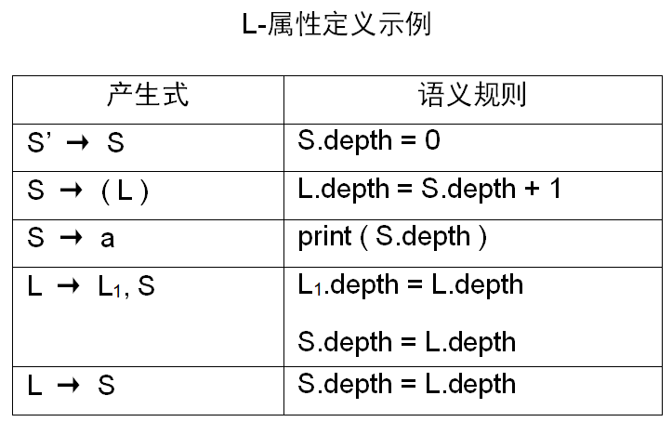
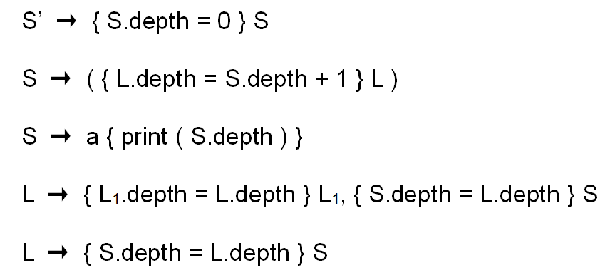
5.4 L-属性定义及其深度优先的计算
翻译模式

Slide 46
5.4 L-属性定义及其深度优先的计算
例子：翻译句子( a, ( a, a ) )
*按序号顺序执行语义规则，完成翻译

Slide 47
5.4 L-属性定义及其深度优先的计算
（1）S.depth = 0；
（2）L.depth = S.depth + 1 = 1；
（3）L₁.depth = L.depth = 1；
（4）S₂.depth = L₁.depth = 1；
（5）print ( S₂.depth )，打印出“1”；
（6）S₁.depth = L.depth = 1；
按顺序执行语义规则，
打印出：122
（7）L₂.depth = S₁.depth + 1 = 2；
（8）L₃.depth = L₂.depth = 2；
（9）S₄.depth = L₃.depth = 2；
（10）print ( S₄.depth )，打印出“2”；
（11）S₃.depth = L₂.depth = 2；
（12）print ( S₃.depth )，打印出“2”。

Slide 48
5.4 L-属性定义及其深度优先的计算
例子：
语法制导定义（ L-属性定义）
产生式 语义规则
S→ B B.ps = 10; S.ht = B.ht
B → B₁ B₂ B₁.ps = B.ps ; B₂.ps = B.ps ; B.ht = max(B₁.ht, B₂.ht)
B → B₁ sub B₂ B₁.ps = B.ps ; B₂.ps = shrink(B.ps); B.ht = disp(B₁.ht, B₂.ht)
B → text B.ht = text.h * B.ps

Slide 49
5.4 L-属性定义及其深度优先的计算
例子：
语法制导定义（ L-属性定义）
翻译模式
S→ {B.ps = 10} B { S.ht = B.ht }
B → {B₁.ps = B.ps} B₁ {B₂.ps = B.ps } B₂ {B.ht = max(B₁.ht, B₂.ht) }
B → {B₁.ps = B.ps} B₁ sub {B₂.ps = shrink(B.ps)} B₂ {B.ht = disp(B₁.ht, B₂.ht)}
B → text {B.ht = text.h * B.ps }

Slide 50
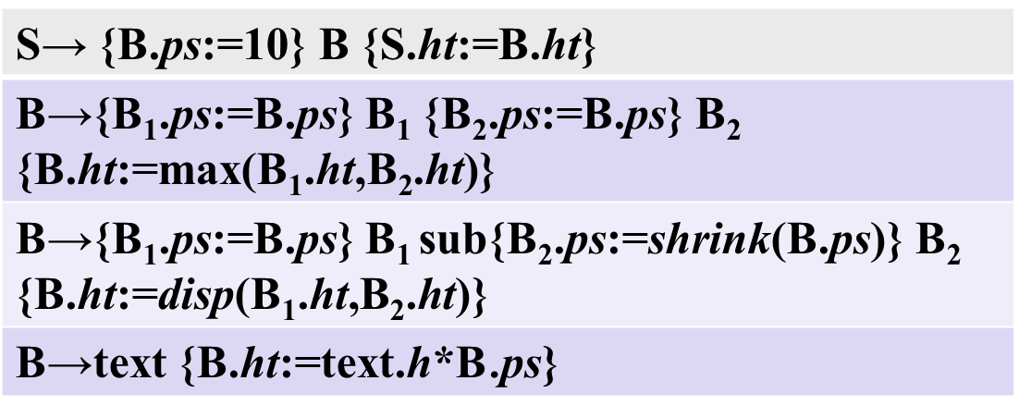
5.4 L-属性定义及其深度优先的计算
分析一个句子：text sub text text
S
B
B₁
B₂
B₃
sub
B₄
text
text
text
分析树

Slide 51
5.4 L-属性定义及其深度优先的计算
S
{B.ps=10}
B
{S.ht=B.ht}
{B₁.ps:=B.ps}
B₁
{B₂.ps:=B.ps}
B₂
{B.ht:=max(B₁.ht,B₂.ht}
text
{B₂.ht:=text.h*B₂.ps}
{B₃.ps:=B₁.ps}
B₃
sub
{B₄.ps:=shrink(B₁.ps)}
B₄
{B₁.ht:=disp(B₃.ht,B₄.ht}
text
{B₃.ht:=text.h*B₃.ps}
text
{B₄.ht:=text.h*B₄.ps}
深度优先计算属性

Slide 52
练习：
1、设有文法 G ：
P → D
D → D；D︱id：T︱proc id；D；S
及该文法的两个语法制导定义，见下表。分别说明两个语法制导定义是 S-属性定义还是 L-属性定义，以及该语法制导定义的功能 ( 翻译句子过程中打印什么内容 ) ？

Slide 53
练习：
表1：
P → D | Print ( D.i )
D → D₁；D₂ | D.i = D₁.i + D₂.i
D →id：T | D.i = 1
D →proc id；D₁；S | D.i = D₁.i + 1
分析：id₁: T₁ ; proc id₂; id₃: T₂; S

Slide 54
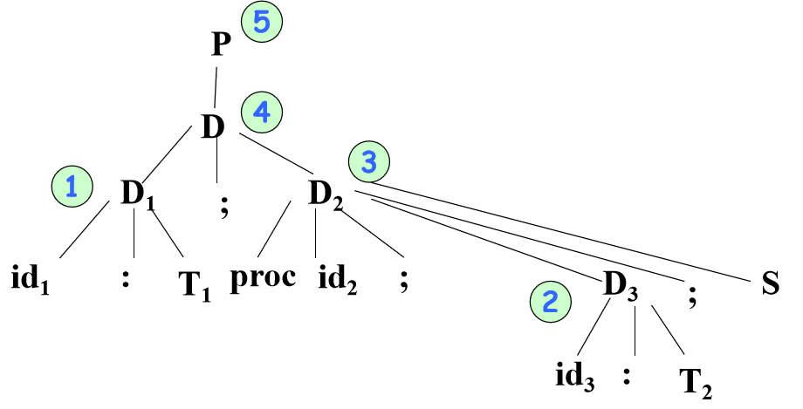
练习：
1.D₁.i = 1
2.D₃.i = 1
3.D₂.i = D₃.i + 1 = 2
4.D.i = D₁.i + D₂.i = 3
5.Print ( D.i )
答：S-属性定义,打印该程序一共声明了多少个id。

Slide 55
练习：
表2：
P → D | D.m = 1
D → D₁；D₂ | D₁.m = D.m ；D₂.m = D.m
D →id：T | Print ( id.name, D.m )
D →proc id；D₁；S | D₁.m = D.m + 1
分析：id₁: T₁ ; proc id₂; id₃: T₂; S

Slide 56
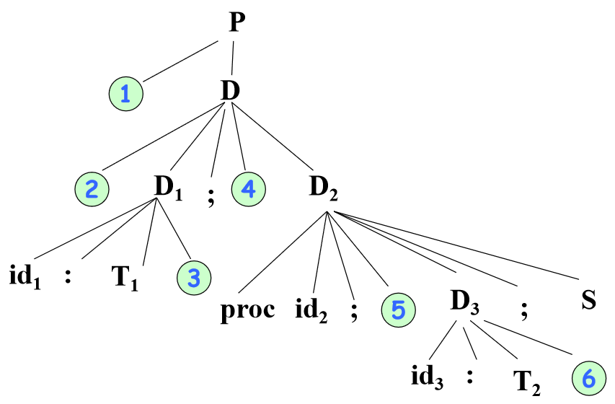
练习：
答：L-属性定义,打印该程序每个变量 id 的嵌套深度。
1
{ D.m = 1 }
2
{ D₁.m = D.m }
3
{ Print ( id₁.name, D₁.m ) }
4
{ D₂.m = D.m }
5
{ D₃.m = D₂.m + 1 }
6
{ Print ( id₃.name, D₃.m ) }

Slide 57
练习：
2、下表给出了一个语法制导定义。该语法制导定义是 S-属性定义还是 L-属性定义？描述该语法制导定义的功能并翻译句子 101.101 。
S’ → S | Print ( S.val )
S → L₁.L₂ | S.val = L₁.val + L₂.val/2^{L2.length}
S → L | S.val = L.val
L → L₁B | L.val = L₁.val*2 + B.val L.length = L₁.length + 1
L → B | L.val = B.val L.length = 1
B → 0 | B.val = 0
B → 1 | B.val = 1

Slide 58
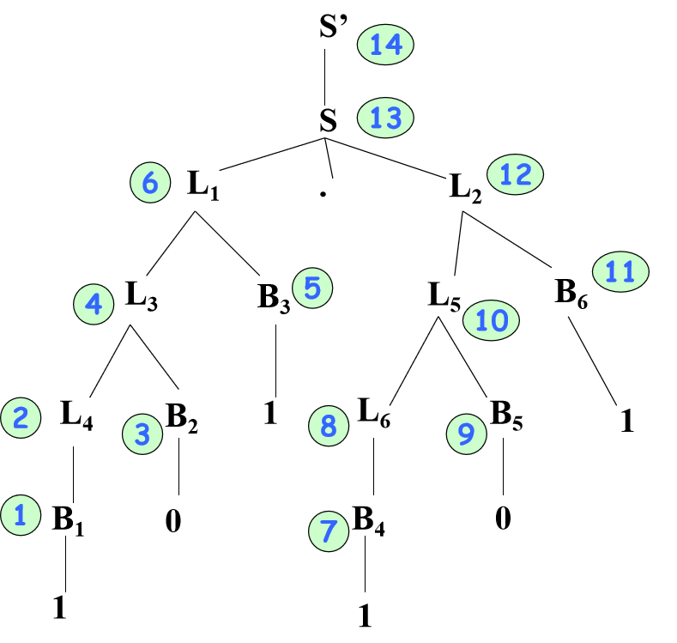
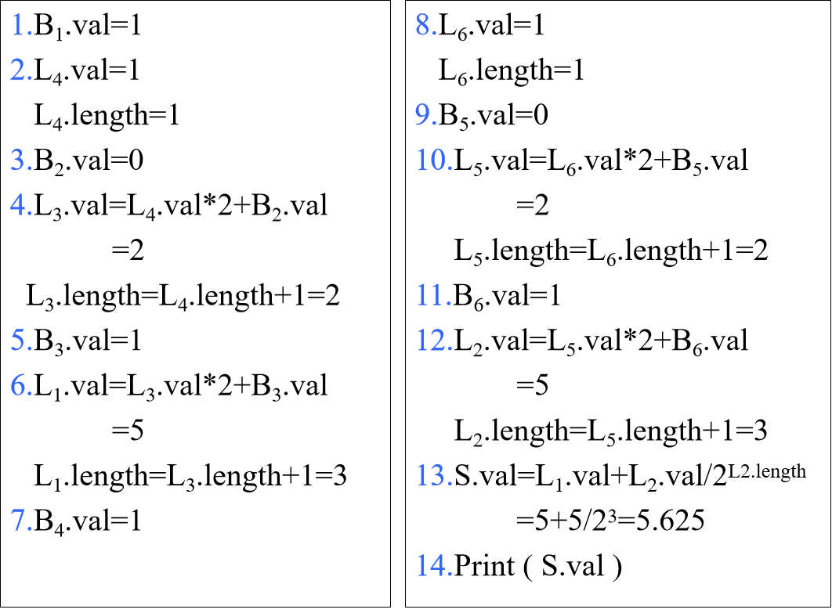
练习：
答： S-属性定义，该语法制导定义的功能是将二进制数翻译成十进制数，101.101的翻译结果是 5.625 。

Slide 59
练习：
3、下表给出了一个语法制导定义。该语法制导定义是 S-属性定义还是 L-属性定义？描述该语法制导定义的功能并翻译句子 ( a ,( a ,a ) ) 。
S’ → S | S.depth := 0
S → ( L ) | L.depth := S.depth + 1
S → a | Print ( S.depth )
L → L₁ ,S | L₁.depth := L.depth S.depth := L.depth
L → S | S.depth := L.depth

Slide 60
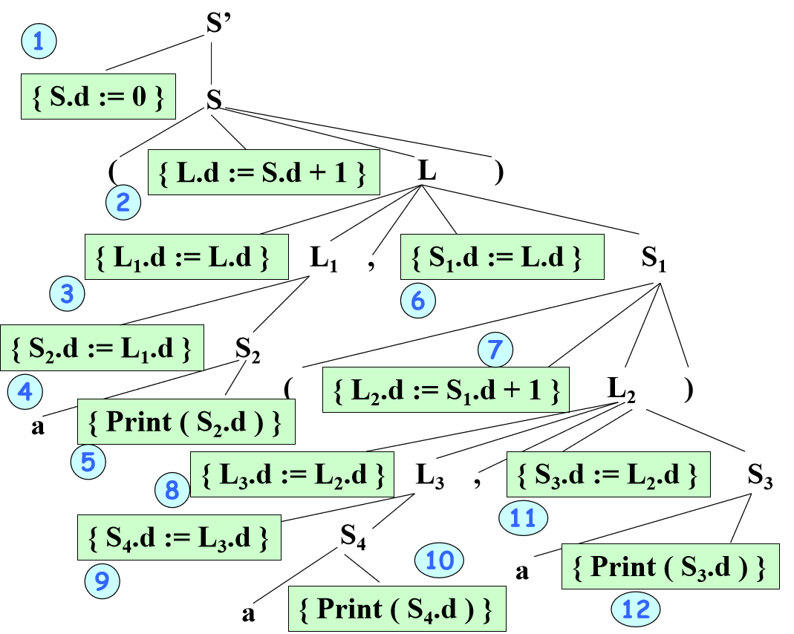
练习：
答： L-属性定义，该语法制导定义的功能是输出每个 a 的嵌套深度，对于句子( a ,( a ,a ) )的翻译结果是 1 2 2 。

Slide 61
习题
1、描述文法符号的属性有哪两种（）
①L-属性 ②R-属性 ③综合属性 ④继承属性
A、①②
B、①③
C、②④
D、③④
答案：D

Slide 62
习题
2、下列说法正确的是
A、继承属性值的计算依赖于分析树中他的子节点的属性值
B、综合属性值的计算依赖于分析树中他的子节点的属性值
C、综合属性值的计算依赖于分析树中他的父节点的属性值
D、综合属性值的计算依赖于分析树中他的兄弟节点和父节点的属性值
答案：B

Slide 63
习题
3、对于产生式 A→XY的继承属性Y.y ，可能正确的语义规则是 （）
A、A.a:=f(Y.y)
B、Y.y:=f(A.a,Y.y)
C、Y.y:=f(X.x)
D、A.a:=f(X.x,Y.y)
答案：C

Slide 64
习题
4、S属性是仅仅使用 _______ 的语法制导定义。
答案：综合属性

Slide 65
习题
5、对于S属性定义，分析树中各结点属性的计算是按______顺序完成的。
答案：自下而上;自底向上;从下到上

Slide 66
习题
6、下列关于L属性定义的说法正确的是（）
A、变量类型声明的语法制导定义不是一个L属性定义
B、L属性定义中只包含继承属性
C、L属性定义中只包含综合属性
D、任何S属性定义都是L属性定义
答案：D

Slide 67
习题
7、在属性文法中，属性可以代表数值型信息，语义规则只能进行数值型计算。
答案：×

Slide 68
习题
8、在属性文法中，综合属性可用于“自下而上”传递信息，继承属性可用于“自上而下”传递信息。
答案：对

Slide 69
习题
9、在属性文法中，对于每个产生式，必须在该产生式对应的语义规则中提供计算该产生式中所有符号的所有属性的计算规则。
答案：错

Slide 70
习题
10、在语法树中，一个结点的继承属性只能依赖于由其父结点。
答案：错

Slide 71


